Slide 1
STL
——刘艺杰

Slide 2
(一) STL是什么
(二) 使用STL的好处和作用
(三) 常见的STL中的容器与算法的应用

Slide 3
(一) STL是什么

Slide 4
STL => Standard Template Library标准模板库，属于C++的一部分。
是已经开发好的可以直接使用的一些“容器”与算法的集合。
主要组成部分：容器类和算法类

Slide 5
容器类：
无长度限制的数组vector
堆栈stack
队列queue
优先队列priority_queue
双向队列deque
链表list
集合set
映射map
允许有多个相同值的集合: multiset

Slide 6
算法类：
求最大值最小值: max, min
排序: sort
数据交换: swap
二分查找:
binary_search
lower_bound
upper_bound
求集合中的最大元素和最小元素
max_element和min_element
求下一个排列:next_permutation

Slide 7
(二) 使用STL的好处和作用

Slide 8
ACM的所用语言是C with STL，属于面向过程编程。
因为C语言是面向过程编程，有一大缺点: 想要什么自己实现
所以就需要with STL

Slide 9
提高编程效率，代码简单易懂。
实用性高，实战性强。

Slide 10
(三) 常见的STL中的容器与算法的应用

Slide 11
vector
vector是一个能够存放任意类型的动态数组，并且自带了一些常用操作。
vector <int> a; 类似于int a[];整型数组
vector <double> a; 类似于double a[]; double数组
struct node
{
int x, y;
};
vector <node> a; 则类似于一个结构体数组，数组元素是结构体
vector可以直接赋值，可以作为函数的参数或者返回值

Slide 12
vector常用操作
at(n) 等价于下标运算符[]，返回位置为n的元素，因其有越界检查，
故比[ ]索引访问安全。
front() 返回第一个元素。
back() 返回最后一个元素。
begin() 返回第一个元素的迭代器。
end() 返回最后一个元素的下一个位置的迭代器。
rbegin() 返回一个反向迭代器，该迭代器指向容器的最后一个元素。
rend() 返回一个反向迭代器，该迭代器指向容器第一个元素前面的位置。
size()：返回向量中现有元素的个数
resize(n)：调整向量的长度使其能容纳n个元素。
resize(n,x)：把向量的大小改为n，所有新元素的初值赋为x。
empty()：如果向量为空，返回真。

Slide 13
vector常用操作
push_back(x) 把x插入到向量的尾部。
insert(iter, x) 在迭代器iter指向的元素之前插入值为x的新元素，
返回指向新插入元素的迭代器。
insert(iter,n,x) 在迭代器iter指向的元素之前插入n个值为x的新元素
insert(iter,start,end) 把迭代器start和end之间的所有元素插入到迭代器iter
所指向的元素之前
pop_back() 删除向量最后一个元素。
clear() 删除所有元素
erase(iter) 删除迭代器iter所指向的元素
erase(start, end) 删除迭代器start、end之间的元素

Slide 14
Codeforces 1007A Reorder the Array
题意：给定一个包含n(n<=1e5)个整数的数组a[](a[i]<=1e9)，将该数组重排列，
若对应位置上的数比原数组大则产生1的贡献，求能产生的最大贡献。
输入：
7
10 1 1 1 5 5 3
输出：
4
输入：
5
1 1 1 1 1
输出：
0

Slide 15
贡献值cnt初始化为0
(1)将a[]按不降序排序。vector < int > v;(初始化为a[2~n])
(2)如果v的队尾元素<=a[i]，则不可能给相应的位置匹配一个大于a[i]的数了。
输出cnt并且结束程序。
(3)二分查找v中第一个大于a[i]的位置，
如果该位置为v的队尾，则++cnt，输出结果并结束程序；
如果不是队尾，则还可以匹配，那么++cnt，并且erase v中该位置的数。
(4)重复(2)(3)，最后输出cnt;

Slide 16
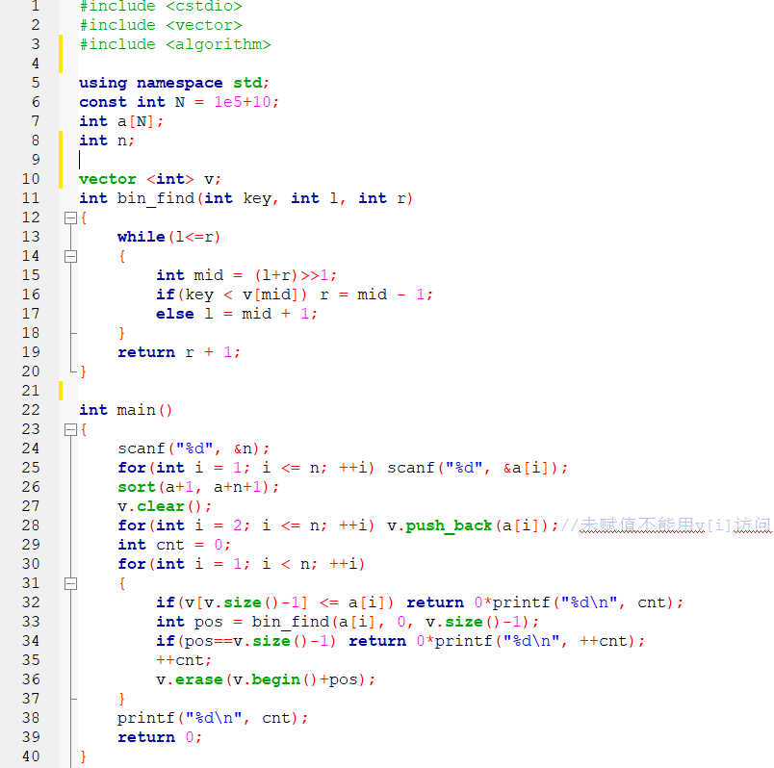

Slide 17
stack
十分常见，常用的数据结构，先进后出的栈
常用操作：
push() 入栈
pop() 出栈
top() 访问栈顶
empty() 判断栈是否为空
size() 访问栈的元素个数

Slide 18
CodeForces 797C Minimal string
题意：给定一段字符串(长度<=1e5)，用栈做容器，确定字符的入栈和出栈顺序，
将字符串变为字典序最小并输出
输入：
cba
输出：
abc
输入：
acdb
输出：
abdc

Slide 19
Point!! 贪心策略：能压栈的尽量压(尽可能等待后面字典序较小的),
每次枚举满足条件的能出栈尽量出栈(尽量输出比剩余字符字典序最小的还小的)
预处理: minch[i]: i~len-1的字符(剩余字符)中字典序最小的字符
(1)遍历字符串。将栈中小于minch[i]的全部出栈或直到栈为空。
再将当前字符压栈。 (2)若遍历完，栈不为空，将栈中字符全部出栈

Slide 20
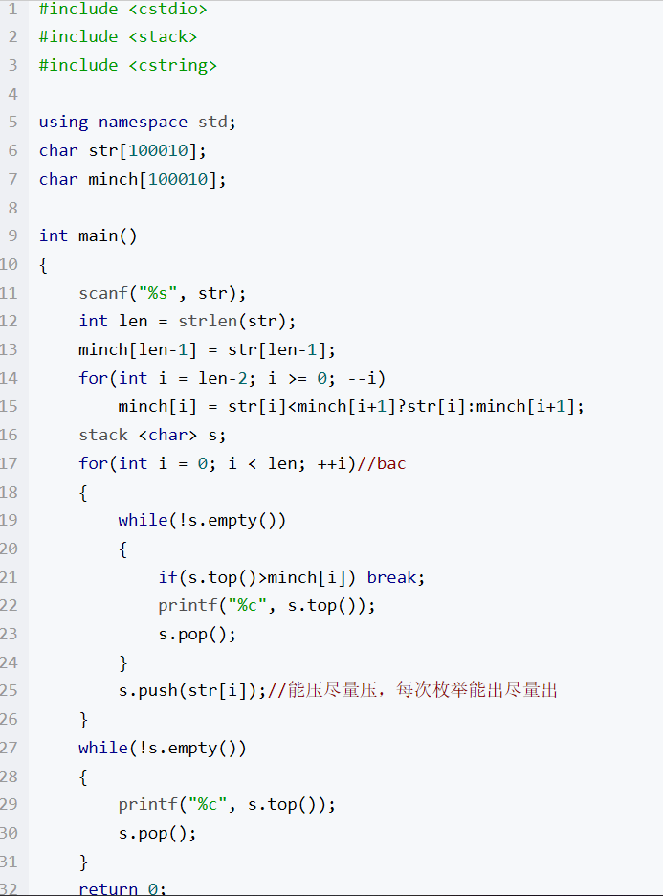

Slide 21
queue
十分常见，常用的数据结构，先进先出的队列
常用操作：
push() 入队
pop() 出队
front() 访问队首元素
back() 访问队尾元素
empty() 判断队列是否为空
size() 访问队中的元素个数

Slide 22
priority_queue
优先队列与队列的差别就是优先队列不是按照入队的顺序出队，
而是按照元素的优先级出队，优先级越高越先出队。
priority_queue模板类有三个模板参数，一个是元素类型，
一个是容器类型，第三个是比较算子。
其中后两个都可以省略，默认容量为vector，默认算子为less，
即小的往后排，大的先出队。
push() 入队
pop() 出队
top() 访问队首元素

Slide 23
priority_queue
定义priority_queue对象的实例代码：
priority_queue <int> q；//默认算子less，即大的先出队
priority_queue <int,vector<int>,greater<int> > q;//定义小的先出队
对于结构体，还可以自定义优先级
struct node
{
int x, y;
bool operator <(const node &p)const
{
return x!=p.x?x<p.x:y<p.y;//定义先按x较大的出队，再按y较大的出队
}
};
priority_queue <node> q;

Slide 24
hdu1509 Windows Message Queue
题意: 有一个Message Queue。依次输入若干个命令(数量<=6e4)，命令形式有两种
(1)PUT name val rk
name是字符串类型，表示信息的名字
val和rk是int类型，分别表示信息的权值和排名
将该信息加入到Message Queue里,
其中Message Queue中的信息的优先级定义:先按rk值较小的优先，再按照先输入的优先
(2) GET
若Message Queue为空，则输出EMPTY QUEUE!
反之，输出Message Queue中的优先级最高的一个信息的名字和权值
并将该信息从Message Queue中删除
输入：
GET
PUT msg1 10 5
PUT msg2 10 4
GET
GET
GET
输出：
EMPTY QUEUE!
msg2 10
msg1 10
EMPTY QUEUE!

Slide 25
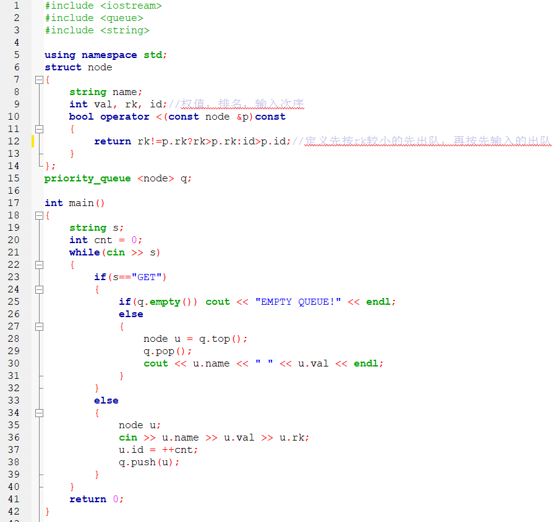

Slide 26
set
set是集合，不包含重复的元素。
set是一个有序的容器，里面的元素都是排序好的，默认按照非降序排序
所以若是要定义一个结构体set，必须定义结构体的优先级
multiset是元素可以相同的集合

Slide 27
set常用操作
begin() 返回set容器的第一个元素
end() 返回set容器的最后一个元素
clear() 删除set容器中的所有的元素
empty() 判断set容器是否为空
max_size() 返回set容器可能包含的元素最大个数
size() 返回当前set容器中的元素个数
Rbegin() 返回的值和end()相同
rend() 返回的值和rbegin()相同
insert() 在集合中插入元素
erase() 删除元素（multiset中会删除所有的该元素）
find() 返回一个指向被查找到元素的迭代器
count() 返回某个值元素的个数
lower_bound() 返回指向大于（或等于）某值的第一个元素的迭代器
upper_bound() 返回大于某个值元素的迭代器

Slide 28
hdu2094 产生冠军
有一群人，打乒乓球比赛，两两捉对撕杀，每两个人之间最多打一场比赛。 球赛的规则如下： 如果A打败了B，B又打败了C，而A与C之间没有进行过比赛，那么就认定，A一定能打败C。 如果A打败了B，B又打败了C，而且，C又打败了A，那么A、B、C三者都不可能成为冠军。 根据这个规则，无需循环较量，或许就能确定冠军。你的任务就是面对一群比赛选手，
在经过了若干场撕杀之后，确定是否已经实际上产生了冠军。
输入：
3
Alice Bob
Smith John
Alice Smith
输出：
Yes
输入：
5
a c
c d
d e
b e
a d
输出：
No

Slide 29
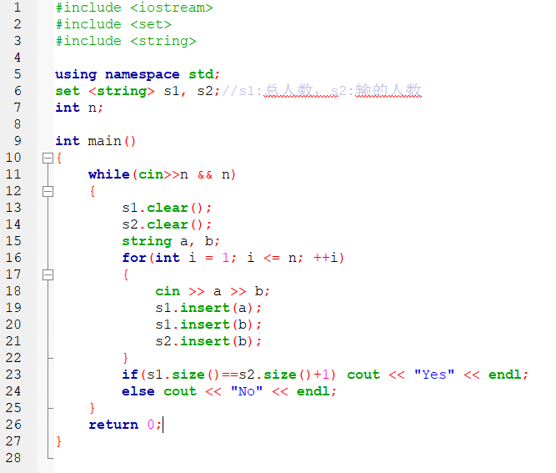

Slide 30
map
从键（key）到值（value）的映射, 键和值可以是基本数据结构，int
double等, 也可以是string(字符串), 结构体
如: map <string, int> mp; 就是一个从string 到 int 的映射，
赋值mp[“monday”] = 1;

Slide 31
map常见用法
size() 返回容器中元素个数 count(Temp) 判定关键字是否出现，不存在返回0，存在返回1。
find(Temp) 定位数据出现位置, 当数据出现时,返回数据所在位置的迭代器,
如果map中没有要查找的数据，返回end()
clear() 清空map中的数据。 empty() 判定map中是否有数据，返回true则空。
erase(const key_type&__x) 删除等于某个键值的元素
erase(iterator __first,iterator __last) 删除一个迭代区间上的所有元素
erase(iterator __positation) 删除某个迭代器位置上的元素

Slide 32
八数码游戏
题目描述：在九宫格里放在1到8共8个数字还有一个是空格，与空格相邻的数字可以
移动到空格的位置，问给定的状态最少需要几步能到达目标状态（用0表示空格）： 1 2 3 4 5 6 7 8 0
输入一个给定的状态，输出到达目标状态的最小步数。不能到达时输出-1
输入样例:
1 2 3 4 0 6 7 5 8
输出：
2

Slide 33
Point！！！因为map是一个映射，所以用map记录状态节省空间

Slide 34
STL算法类
算法部分主要由头文件<algorithm>，<numeric>和<functional>组成。
(1)<algorithm>是所有STL头文件中最大的一个（然而它很好理解），
它是由一大堆模版函数组成的
(2)<numeric>体积很小，只包括几个在序列上面进行简单数学运算的模板函数，
包括加法和乘法在序列上的一些操作。
(3)<functional>中则定义了一些模板类，用以声明函数对象。
(coding了这么久，还没遇见过用<numeric>和<functional>的)
(可以不管<numeric>和<functional>)
那么接下来就将常用的<algorithm>中的模板函数

Slide 35
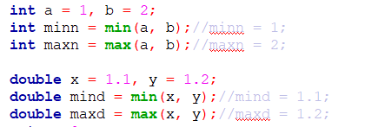
max, min：求最大值最小值
C++面向对象的一大特性：多态(函数重载)
参数可以是多种类型

Slide 36
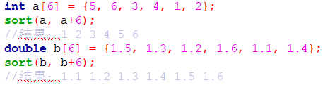
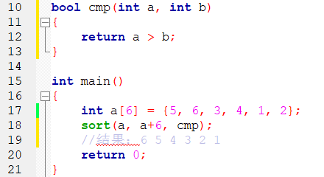
sort：排序 O(nlogn)
sort(start,end,排序方法)；sort有三个参数;
start: 起始地址，
end:结束地址的下一位
排序方法可不填，默认非降序排序
基本类型数组排序
非升序排序(加排序方法)

Slide 37
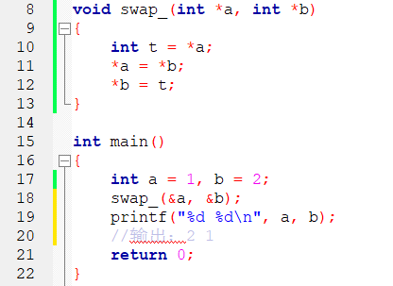

swap:交换数据
C语言：交换int型数据
而STL的swap(_T a, _T b)支持函数重载，参数可以是多种类型

Slide 38
如果你想知道的更多！！！
点击—> www.cplusplus.com/reference/

Slide 39
THANKS

